Slide 1


Эластичность спроса и предложения: виды, расчёт, применение
Автор презентации: Presentacium.ru

Slide 2

Введение
В презентации мы рассмотрим понятие эластичности спроса и предложения, включая виды и способы расчёта. Обсудим факторы, влияющие на эластичность спроса, и сравним эластичность спроса и предложения. Также рассмотрим примеры применения эластичности в ценообразовании и планировании объёмов продаж.

Slide 3

Виды эластичности спроса
Эластичность спроса по цене демонстрирует, насколько изменится спрос при изменении цены товара: если коэффициент эластичности больше 1, спрос считается эластичным — например, для товаров с высокой конкуренцией, таких как бытовая химия (коэффициент может достигать 2,5), изменение цены на 1% приводит к изменению спроса более чем на 1%. При коэффициенте меньше 1 спрос неэластичен — например, для товаров первой необходимости, таких как лекарства (коэффициент эластичности около 0,5), изменение цены на 1% приводит к изменению спроса менее чем на 1%.
Существует также перекрестная эластичность, которая показывает зависимость спроса на один товар от цены другого, например, кофе и чай могут иметь коэффициент перекрестной эластичности около 0,8, что указывает на их взаимозаменяемость.

Slide 4


Факторы эластичности спроса
При изменении цены товара на 10%, спрос может снизиться на 15% или больше, если товар имеет множество заменителей на рынке.
В случае с товарами первой необходимости, такими как продукты питания или лекарства, эластичность спроса часто оказывается низкой, и при изменении цены на 10% объём спроса меняется менее чем на 5%. Уровень доходов потребителей также играет важную роль: при доходах выше среднего эластичности спроса может увеличиваться, особенно на премиум-товары, где изменение цены на 10% может вызвать изменение спроса на 20% и более.

Slide 5

Эластичность предложения: виды и примеры
Эластичность предложения бывает трёх видов: эластичная (при изменении цены на 1%, количество предлагаемых товаров меняется более чем на 1%), например, при снижении цены на бытовую технику с 50 до 40 рублей предложение упало на 30%; неэластичная (при изменении цены на 1%, количество предлагаемых товаров меняется менее чем на 1%), например, при повышении цены на бензин с 45 до 50 рублей предложение выросло лишь на 5%; единичная эластичность (при изменении цены на 1%, количество предлагаемых товаров меняется на 1%). Пример: при увеличении цены на товары повседневного спроса с 20 до 30 рублей предложение выросло на 10%.

Slide 6


Расчёт эластичности спроса
Эластичность спроса показывает, насколько процентное изменение цены влияет на процентное изменение количества спроса. При расчёте эластичности спроса можно использовать формулу: изменение спроса в процентах, делённое на изменение цены в процентах.
Например, если при увеличении цены на 10% спрос упал на 20%, эластичность спроса составит -2, что свидетельствует о высокой эластичности спроса по цене.

Slide 7

Расчёт эластичности предложения
Эластичность предложения рассчитывается как отношение процентного изменения количества предлагаемого товара к процентному изменению цены. Например, если при повышении цены на 10% количество предлагаемого товара увеличилось на 15%, эластичность предложения составит 1,5.
Это указывает на то, что предложение относительно эластично, и производители могут быстро реагировать на изменение цен на рынке.

Slide 8

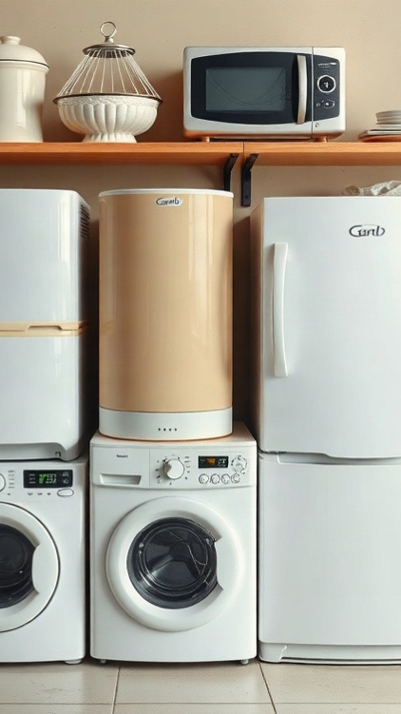
Применение эластичности спроса: примеры
Эластичность спроса проявляется в различных сферах экономики.
Например, при повышении цены на бытовую технику на 10% объём спроса снижается на 15%, что свидетельствует о высокой эластичности данного товара.
В случае с товарами первой необходимости, такими как хлеб и молоко, при увеличении цены на 10% объём спроса снижается лишь на 2%, что говорит о низкой эластичности этих товаров.

Slide 9

Влияние эластичности на ценообразование
Эластичность спроса влияет на ценообразование, позволяя компаниям прогнозировать изменения выручки при изменении цен. Например, при эластичности спроса равной –2, увеличение цены на 10% приведёт к снижению спроса на 20%, что может уменьшить общую выручку. На практике, в случае высокоэластичных товаров, повышение цены может не только не увеличить прибыль, но и снизить её, что подчёркивает важность учёта эластичности при установлении цен.

Slide 10
Влияние эластичности на объёмы продаж
При изменении цены на 10% объём продаж эластичного товара может измениться на 15–20%.
Например, при снижении цены на бытовую технику на 15% объём продаж может увеличиться на 18%, однако общая выручка может как вырасти, так и упасть в зависимости от начального уровня цен. В случае неэластичного спроса, даже при значительном изменении цены, объём продаж может измениться лишь на 3–5%, что свидетельствует о высокой устойчивости потребления товара.

Slide 11

Практическое применение эластичности спроса
Снижение цены на популярный смартфон на 10% привело к увеличению спроса на 15%, что позволило компании-производителю увеличить общий объём продаж на 5% и повысить выручку на 5 млн долларов за месяц.
В сфере общественного питания, при изменении цены на кофе на 5%, объём спроса изменился на 8%, что показывает значимость ценовой эластичности для планирования запасов и формирования ассортимента. При анализе рынка недвижимости выяснилось, что при повышении цены на однокомнатные квартиры на 7% спрос снизился на 12%, что стало основанием для корректировки ценовой политики застройщиков в сторону уменьшения цен.

Slide 12

Практическое применение эластичности предложения
1
2
3
Эластичность предложения позволяет прогнозировать изменения объемов производства в ответ на колебания цен.
Например, при росте цен на сельскохозяйственную продукцию на 10% объем предложения может увеличиться на 5%, что поможет производителям оптимизировать запасы и логистику.
Также эластичность предложения важна для определения государственных налогов и субсидий: повышение налога на 2% может привести к снижению объема предложения на 3%, что требует корректировки бюджетной политики и стимулирования инвестиций в отрасли с неэластичным предложением.

Slide 13

Эластичность и экономическое планирование
Диаграмма показывает эластичность спроса на автомобили в течение года. Параметр измеряется в процентах. Значения колеблются, показывая изменения спроса от месяца к месяцу.

Slide 14

Спасибо за внимание!
Спасибо за внимание. В этой презентации мы рассмотрели основные виды и расчёты эластичности спроса и предложения, а также их применение в экономике. Мы увидели, как эластичность влияет на ценообразование и объёмы продаж, а также на экономическое планирование в целом. Надеемся, что представленная информация будет полезна в вашей учёбе и дальнейших исследованиях.

